Slide 1
AUO深度顯微量測
指導教授:吳先晃
學生:張詩辰、易敬翔、蔡紀彬

Slide 2
目錄
流程
取像架構
拍攝結果
影像加工(多重焦點融合)
問題與討論

Slide 3
流程

Slide 4
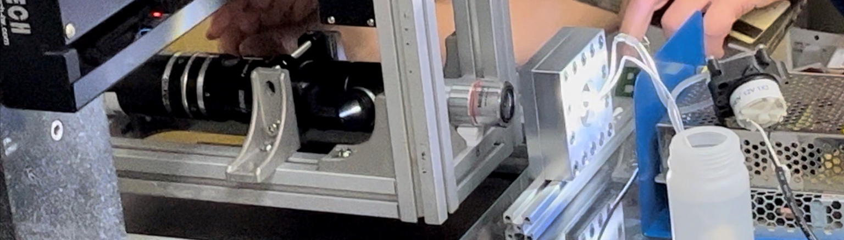
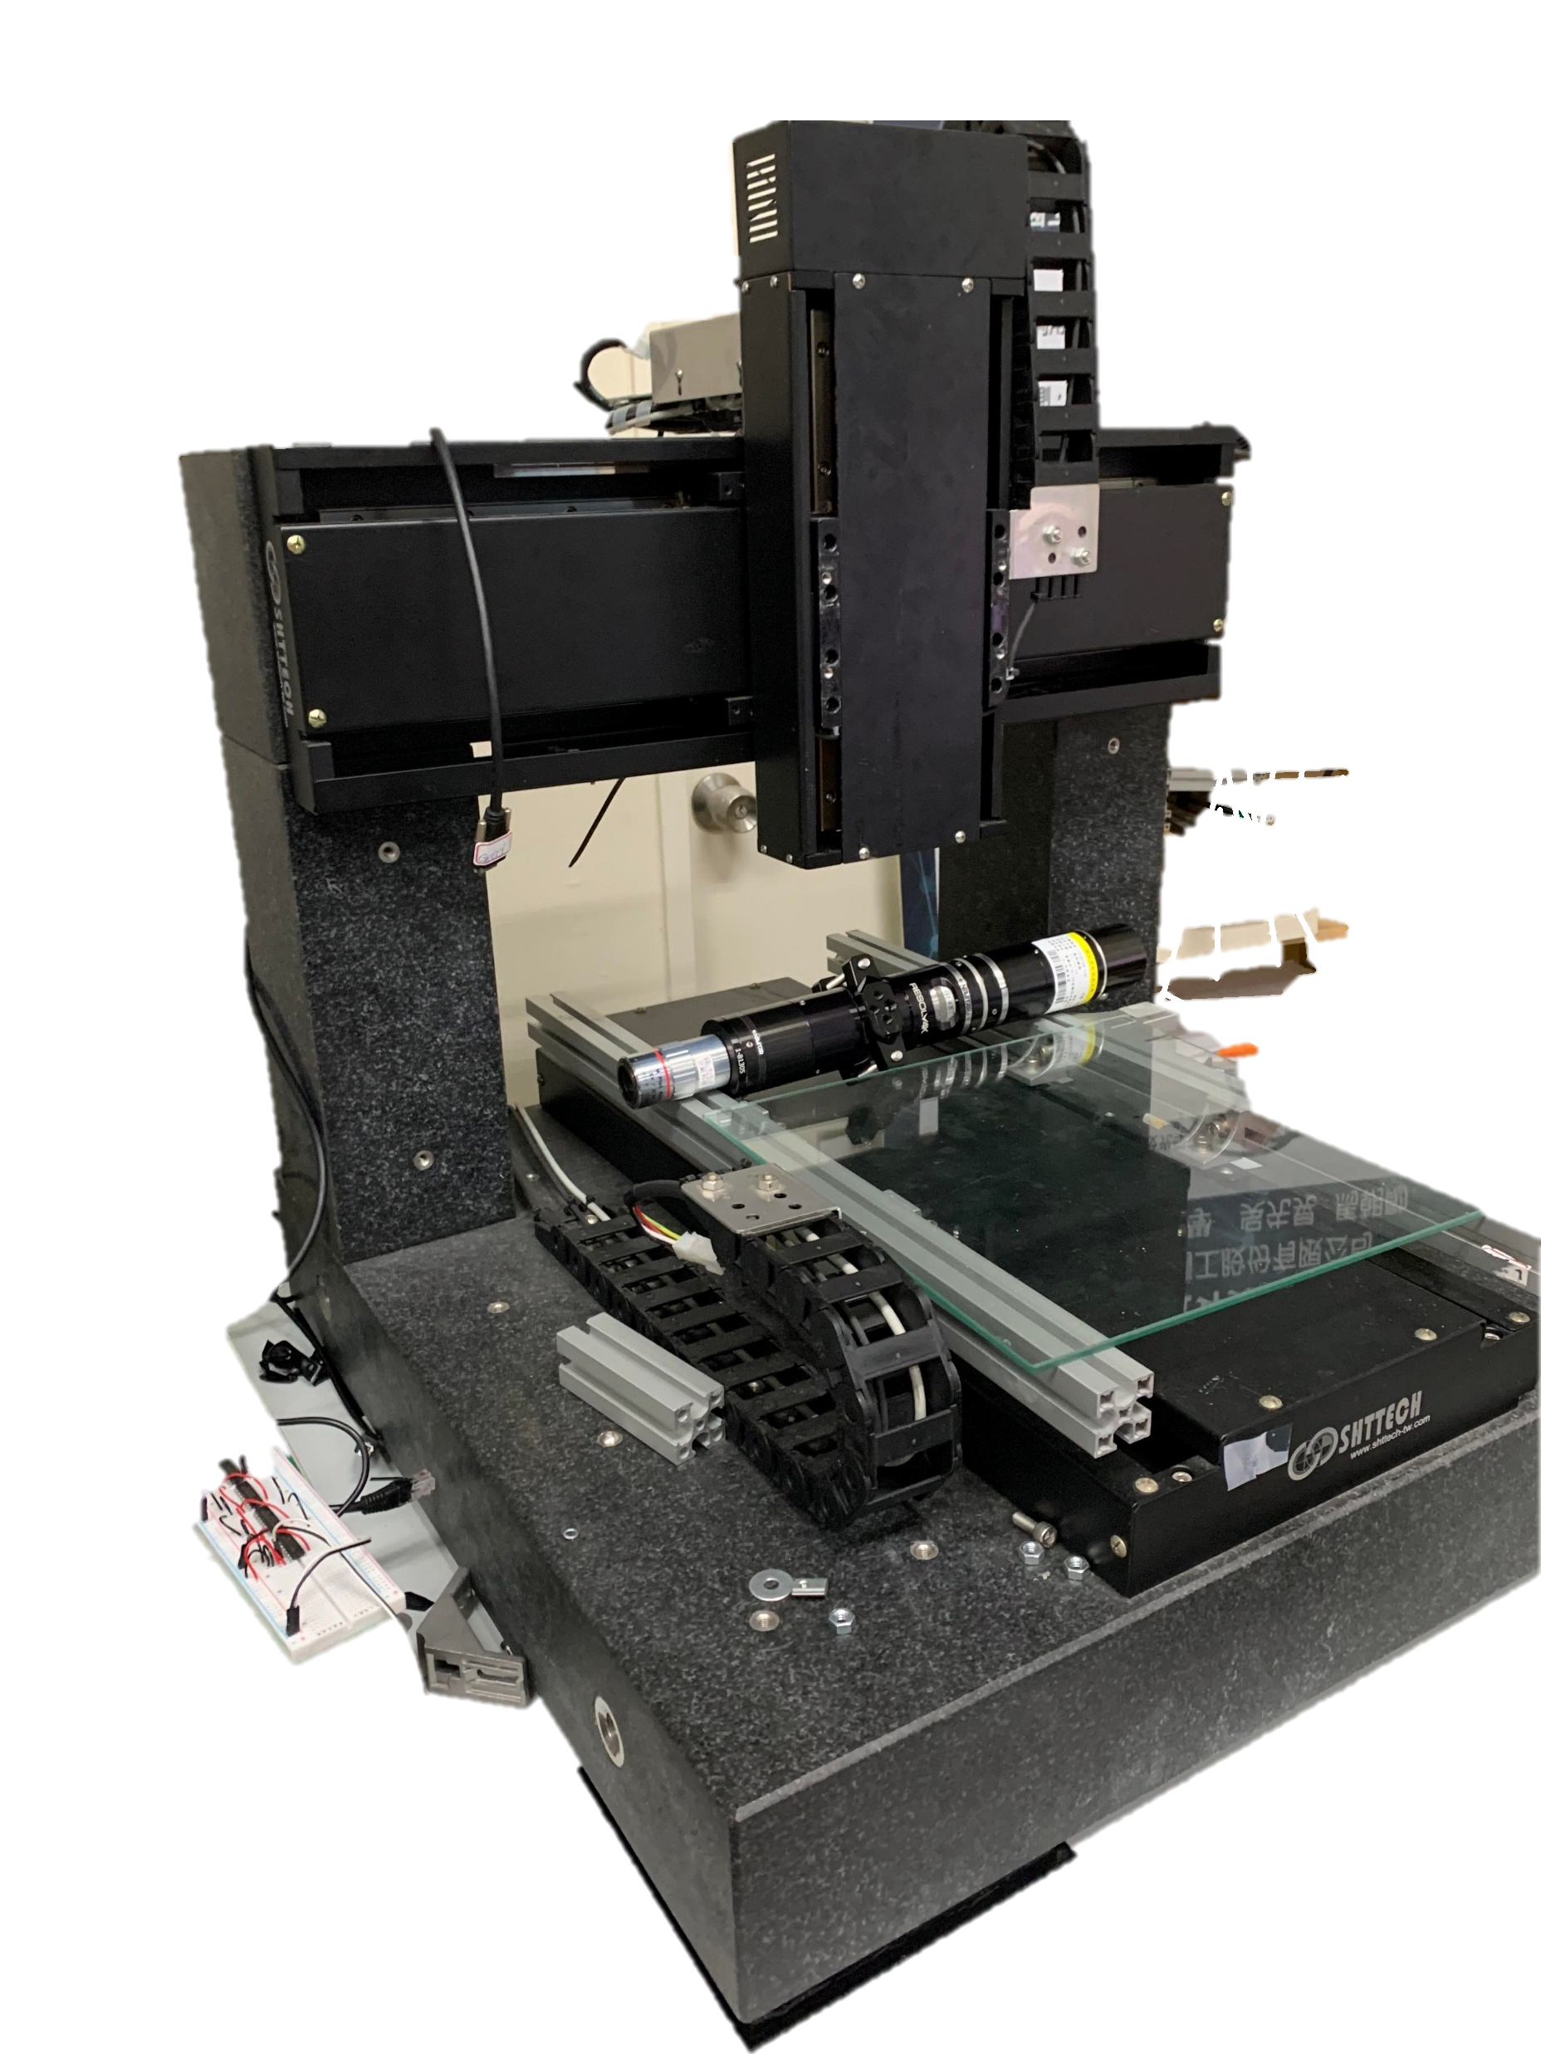
取像架構
Y軸
X軸
鏡頭
樣品
光源
Z軸

Slide 5
取像流程
計算拍攝速度
影片幀分解
Image加工
Image合成
拍攝測試

Slide 6
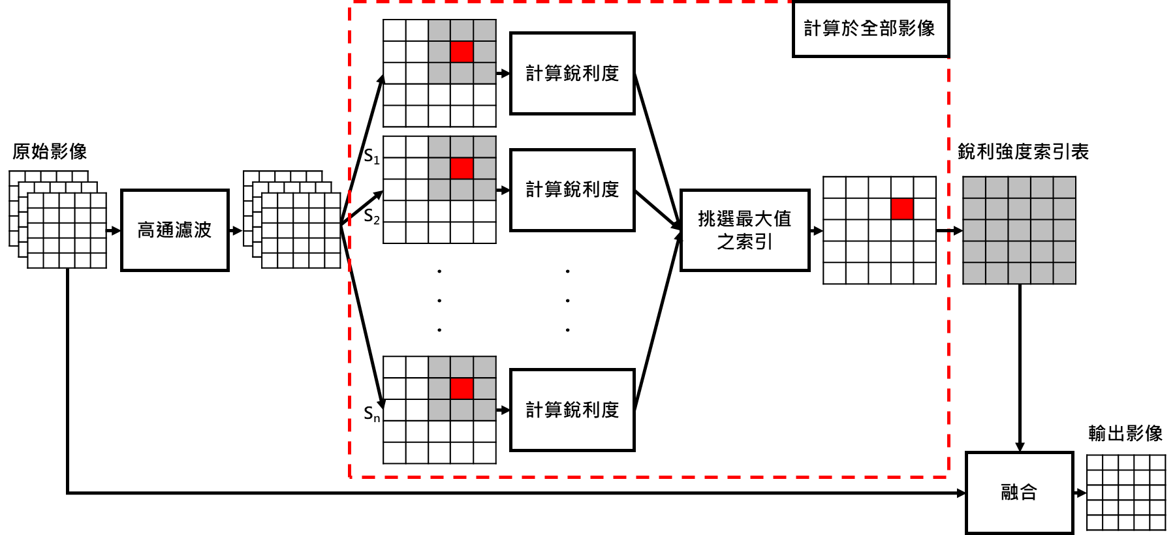


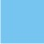


影像處理-多重焦點融合
景深改變因素：
光圈小，景深長，光圈大，景深淺
焦距短，景深長，焦距長，景深淺
放大倍率小，景深長，放大倍率大，景深淺
Notes:
多重焦點影像融合演算法原理為，將取像系統在不同的工作距離上進行拍攝，利用尋焦演算法計算不同工作距離擷取影像上的清晰部分，最後將不同工作距離影像上清晰的部分進行融合，利用此方法能夠將不同工作距離拍攝的影像合成並輸出一整張具有大景深的影像

Slide 7
影像處理-多重焦點融合
多重焦點融合演算法
匯入10張圖像
使用cv.Laplacian()檢測圖像中的邊緣和細節
再使用cv.meanStdDev找出圖像中的標準差
求出每張每個Pixel的銳利度後開始比對
從10張相同Pixel位置的銳利度進行比較
銳利度最高的則填入此Pixel位置
直至每個Pixel位置都填入完畢，即可輸出堆疊圖
Notes:
多重焦點影像融合演算法原理為，將取像系統在不同的工作距離上進行拍攝，利用尋焦演算法計算不同工作距離擷取影像上的清晰部分，最後將不同工作距離影像上清晰的部分進行融合，利用此方法能夠將不同工作距離拍攝的影像合成並輸出一整張具有大景深的影像

Slide 8
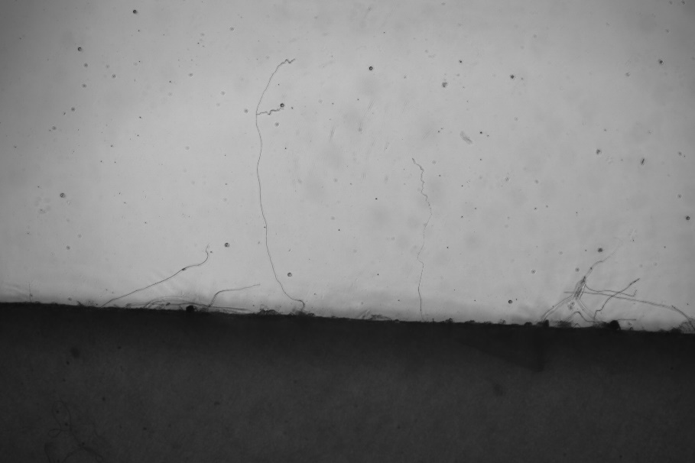
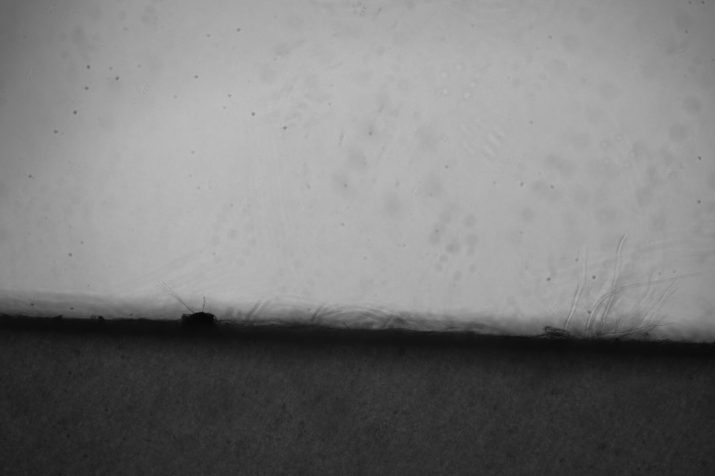
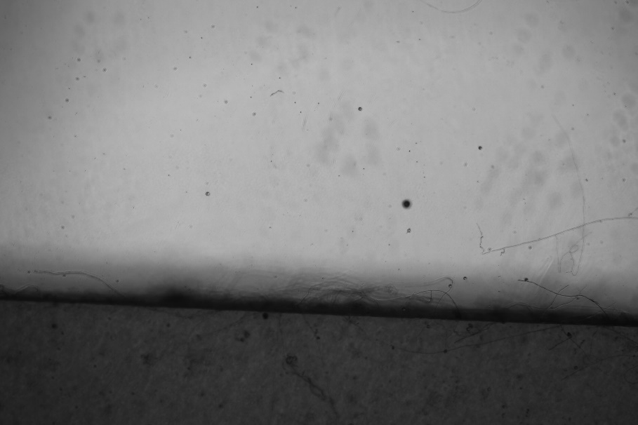


拍攝結果_測試

Slide 9
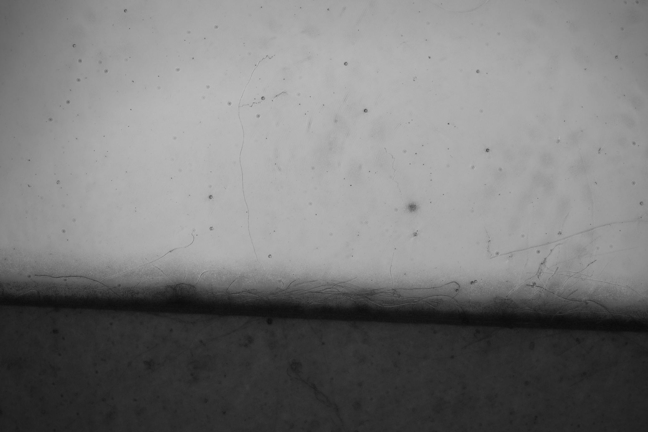
影像合成

Slide 10
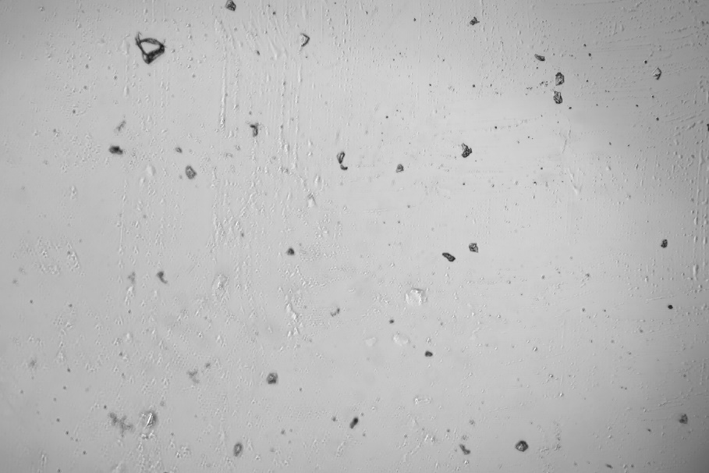
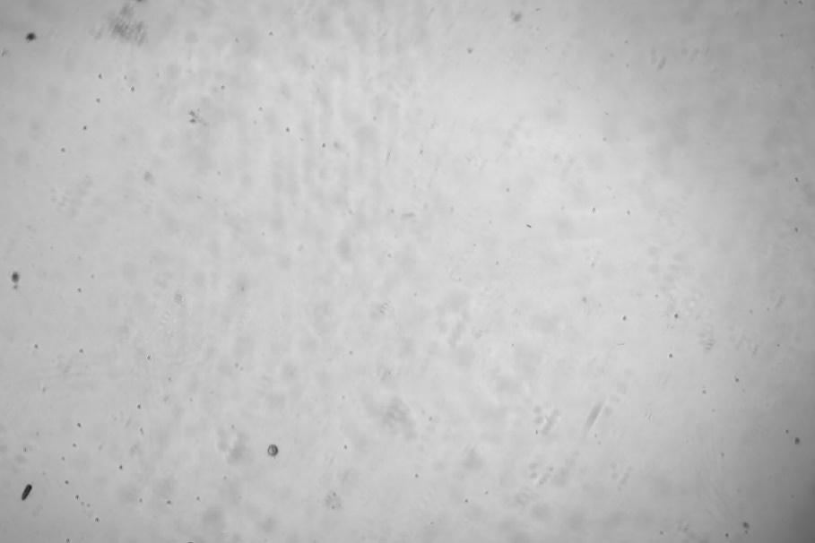
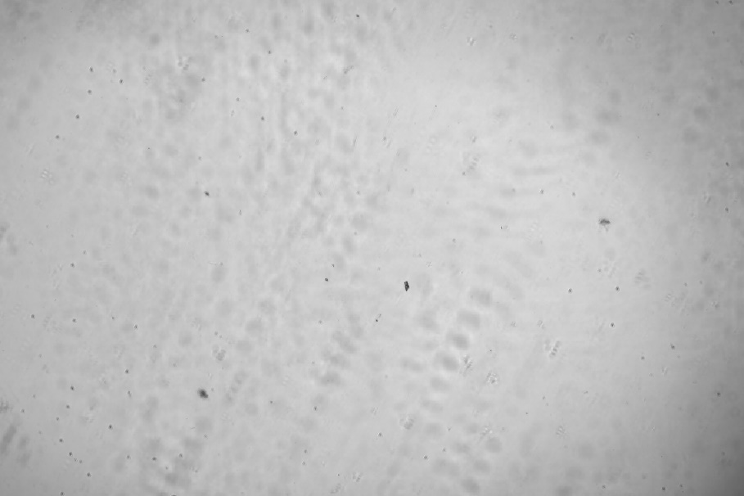
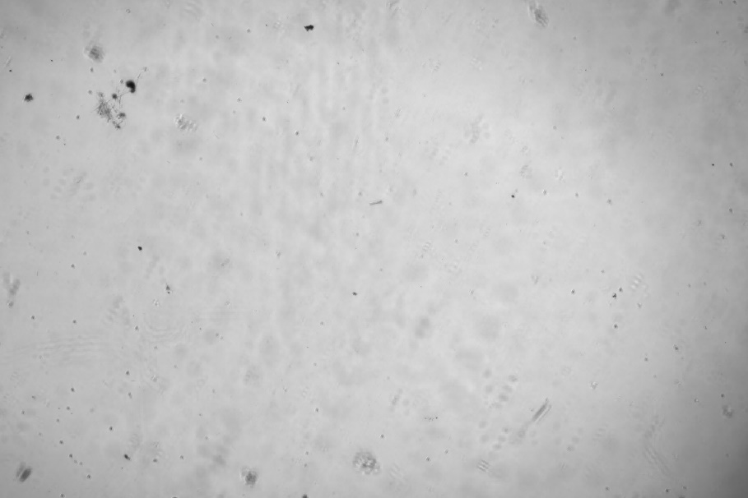
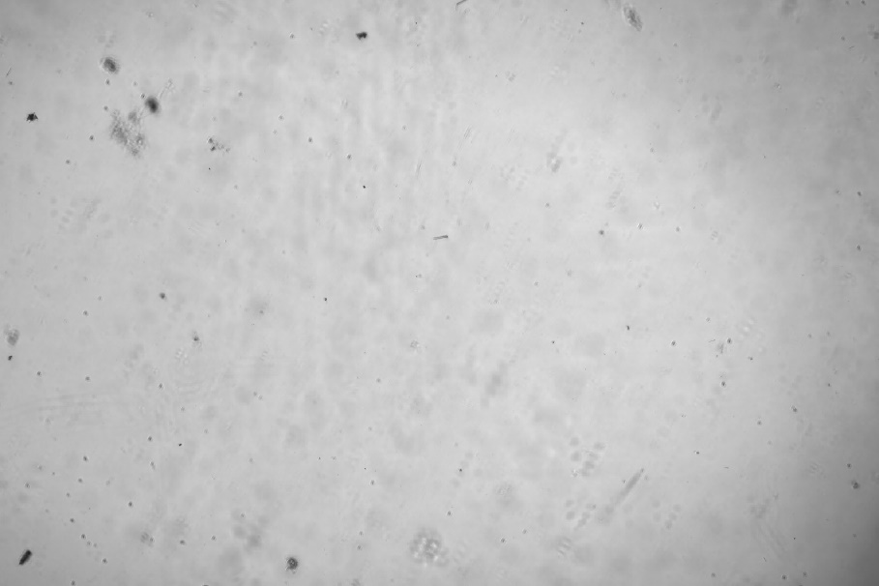
拍攝結果_測試

Slide 11
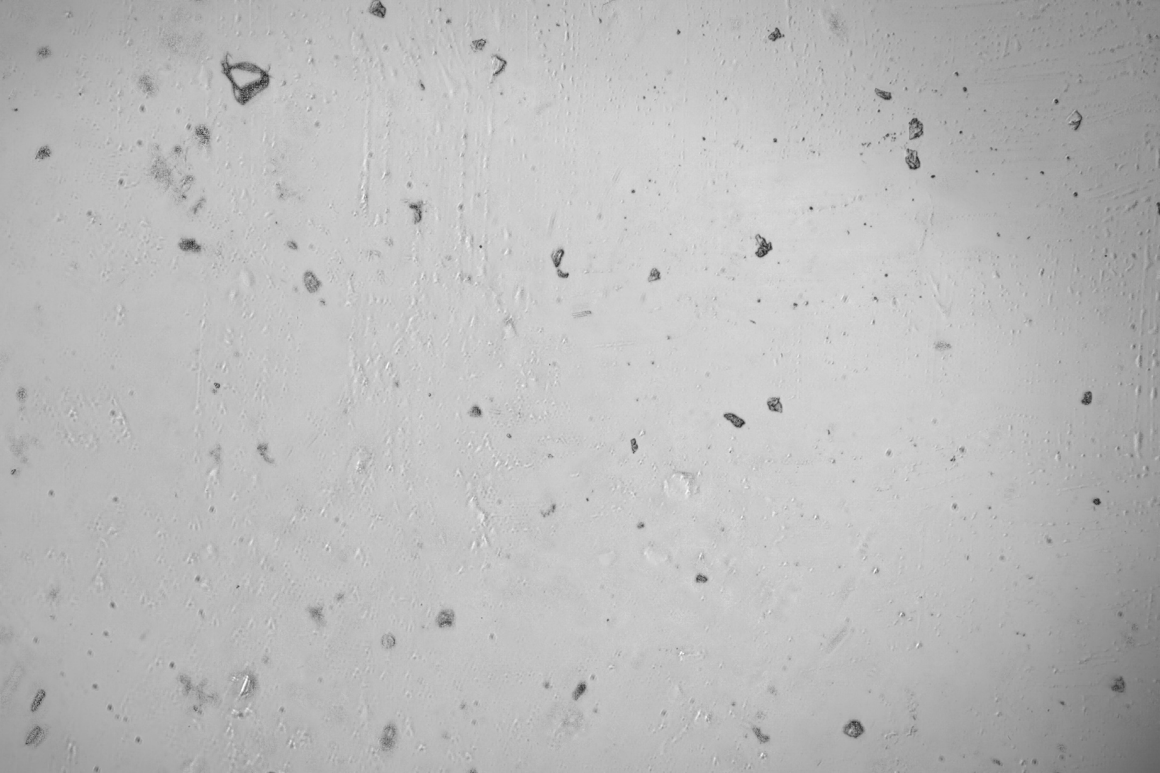
影像合成

Slide 12
計算拍攝速度
Y軸
透過相機的fps，與我們要求每一層成像間的距離，來計算出適當的拍攝速度或目標物的移動速度
X軸
Z軸

Slide 13
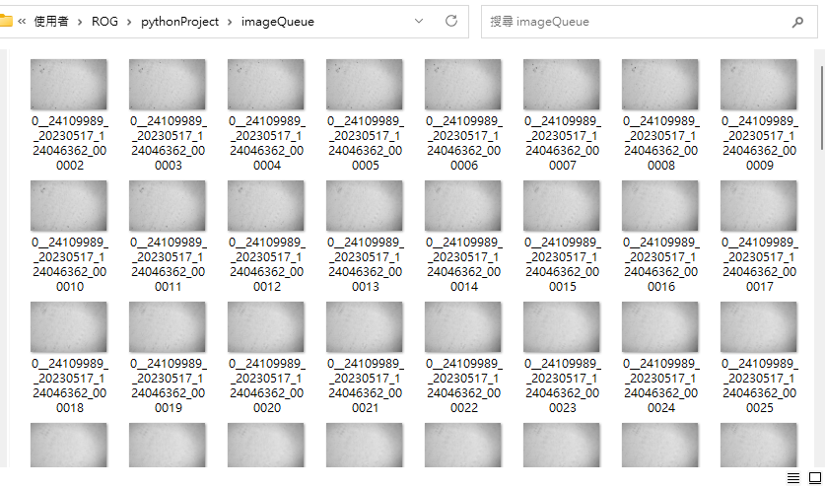
影片幀分解
這個過程主要是可以先將分解出來的單張靜態圖像幀進行加工，確定程式可行後，再一次性加工所有圖像幀並合成回影像也可以節省處理影像的時間以及空間。

Slide 14
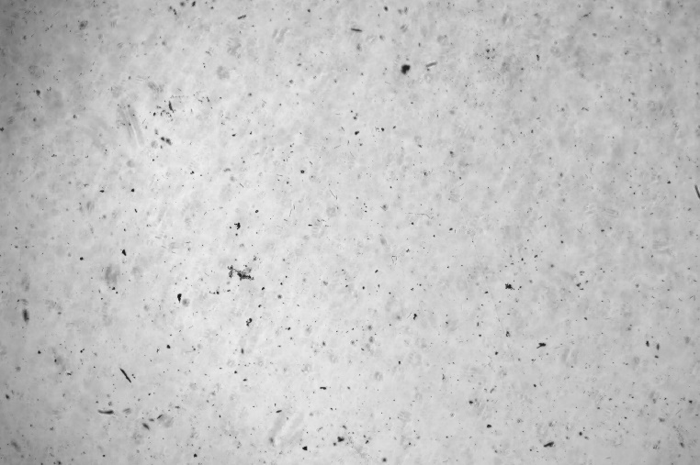

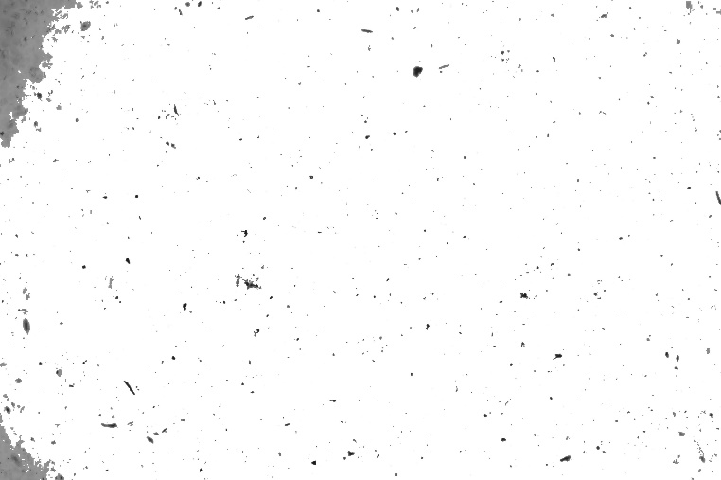
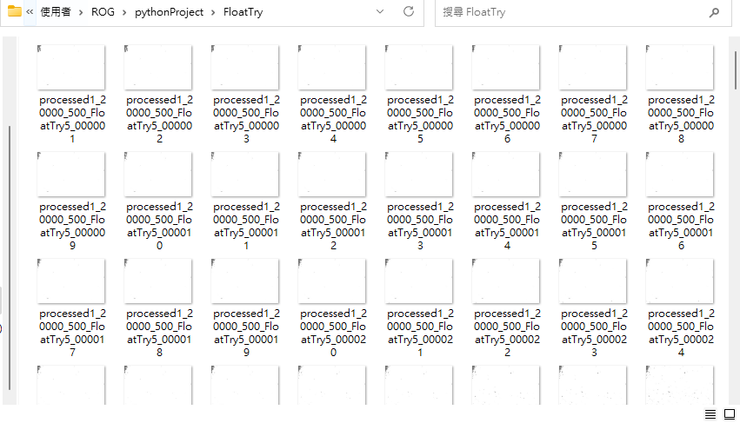
Image加工
此次主要的圖像加工程式是使用計算閾值來取要抓取的範圍，抓出要的清晰點後放到白色背景來達到結果圖像。
不同閾值抓取到的效果

Slide 15
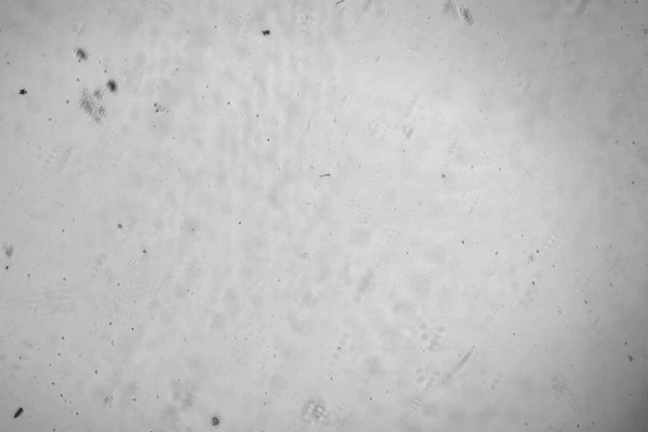
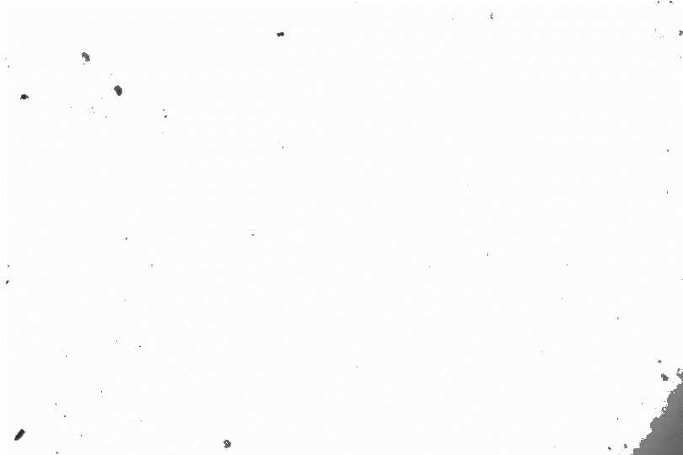
Image合成
成功後將IMAGE轉回影片檔再自行設置要的fps數即可。
結果1.

Slide 16
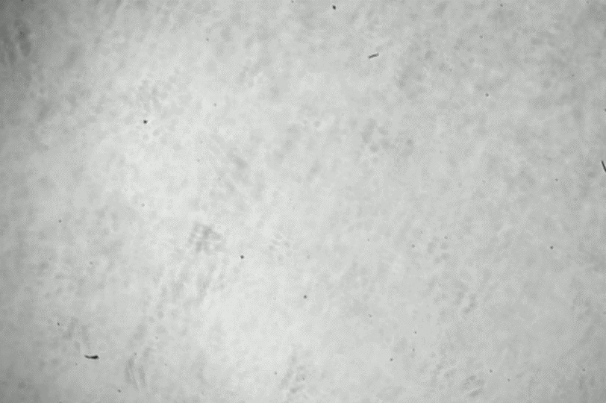

結果2.
此結果為在水中雜質較多時拍攝

